Slide 1
Aktivno upravljanje efikasnošću motora primenomom regulacije brzine
Odabrana poglavlja iz Energetike drvne industrije
dr Srđan Svrzić

Slide 2
Tipovi kontrole rada motora
Uglavno u uključenom i isključenom režimu i pri konstantnoj brzini
Praktično – motor radi pri punoj brzini, a onda sledi uređaj za smanjenje izlazne veličine.
Kod ventilatora – klapne za blokiranje protoka
Kod pumpi – redukcija protoka uz pomoć blendi i ventila
Motor proizvodi energiju koja se odmah baca!!!
Kao kada bi se brzina kretanja automobila regulisala kočnicom pri punom gasu.
Apsurdno – ali je ovo najčešći tip upravljanja izlazom /preko 66%/.

Slide 3
Za analizu finansijskog bilansa potrebno je poznavati nekoliko fizičkih relacija /zakoni pumpi i ventlatora/ AFFINITY LAWS
Protok –
Pritisak –
SNAGA –
PROMENLJIVI BROJ OBRTAJA – bolji sa stanovišta efikasnosti (uštede energije) ali ima i niz drugih prednosti /pokretanje i zaustavljanje/.
Motori prom. Brzine se još nazivaju i motorima promenljive frekvencije /liftovi, HVAC, pumpe, ventilatori, konvejeri i kranovi.

Slide 4
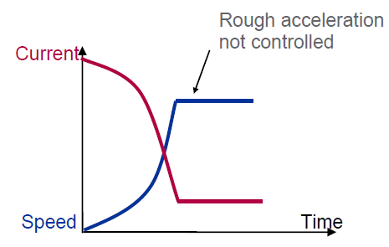
Startovanje motora
Direktno startovanje /ONLINE/
Zvezda – trougao start
Meki start
1. Namotaji statora direktno na izvor napajanja preko prekidača ili kontaktora. Motor će startovati i ubrzavati do maksimalne brzine na osnovu svojih tehničkih karakteristika. Jednostavan metod, ali se povlači velika struj i do 7 puta veća od nominalne.
Ove struje izazivaju jak šok koji zahteva
veće ožičenje i dodatnu zaštitu od
prenapona.

Slide 5
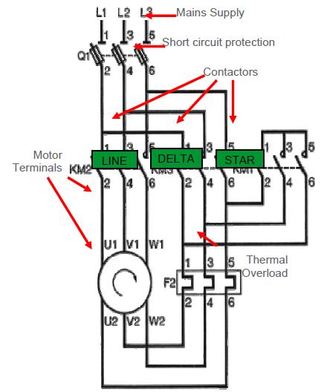
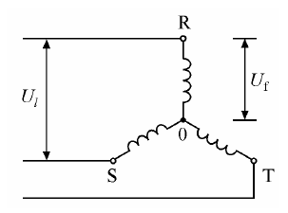
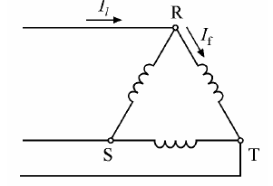
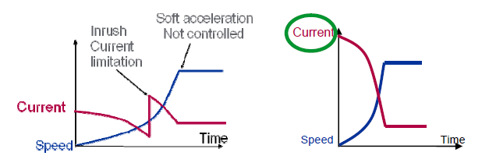
2. Zvezda – trougao – zahteva tri kontaktora i dodatni upravljački deo koji upravlja kontaktorima /uvek za motore preko 10 kW/

Slide 6
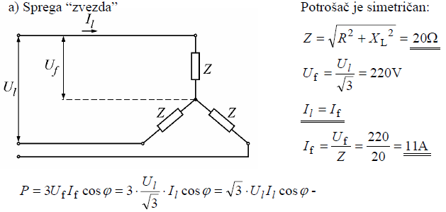
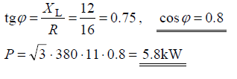
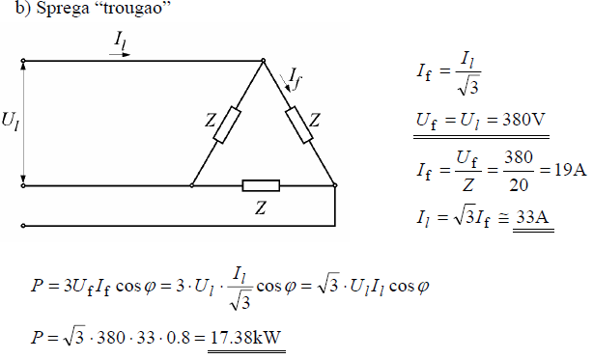
U_{l}=380V
R=16Ω
X_{L}=12Ω

Slide 7
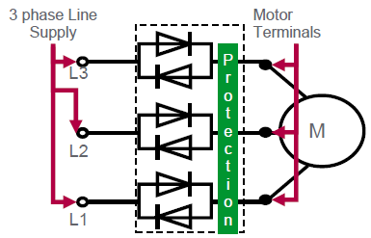
Meki start – sve češće korišćen za veće motore
Postupno povećanje ulaznog napona preko tiristorskih regulatora napona, koji obezbeđuju gladak, postupno ubrzavajući start. Napon se kontinuirano povećava dok motor ne dođe do potrebne brzine, bez izazivanja momentnih i stujnik skokova (preopterećenja). Mogu se koristiti i za zaustavljanje.
Ne obezbeđuju značajne uštede energije, niti mogućnost kontrole
brzine obrtanja EM.

Slide 8
Upravljanje brzinom obtanja EM
MEHANIČKI METODI UPRAVLJANJA BRZINOM
Sa menjačem ili zupčastim kaišem /lančanim prenosom/ kao kod savremenih bicikala. Prenosni odnos se podešava odnosom pogonskog i pogonjenog remnika ili lančanika. Moguće je menjati izlaz iz sistema, ali motor i dalje radi pri maksimalnoj brzini. Prosti su i jeftini, ali ograničeni u smislu pouzdanosti, efikasnosti i opsega izlaznih brzina.

Slide 9
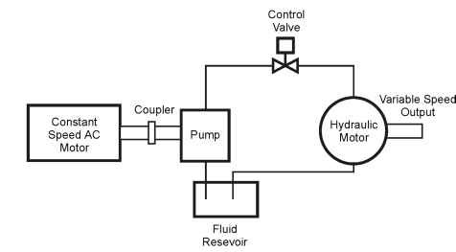
HODRAULIČNO UPRAVLJANJE BRZINOM – veoma često primenjivani kod konvejera zbog osobine mekog starta.Brzinom se upravlja preko pritiska ili protoka ulja. Regulacijom pritiska ili protoka se omogućuje ova njihova karakteristika.
EM pokreće hidrauličnu pumpu, koja pogoni fluid do hidrauličnog motora, koji dalje pogoni izlazno vreteno željenom brzinom.

Slide 10
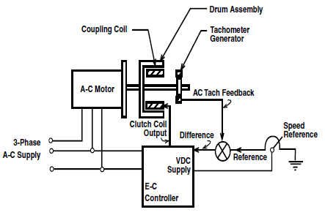
ELEKTRO-MAGNETNO /vrtložne struje/ povezivanje za kontrolu brzine je jedan od najstarijih sistema kontrole brzine. Postavlja se direktno na spojnicu izalazne osovine EM i ulazne osovine pogonjene mašine. Koristi princip EM indukcije, odnosno Lencov zakon koji kaže da se u provodniku pod dejstvom mag. polja stvaraju struje koje generišu sopstveno mag. polje suprotnog smera od onog koje ga je generisalo.

Slide 11
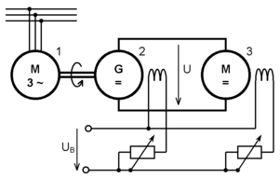
UPRAVLJANJE BRZINOM MJS /motor jednosmerne struje/
MJS upravljan strujom u pobudnom kolu – kod motora male snage – struja u kolu pobude (na statorskim namotajima) izaziva promenu vrednosti indukc. mag. polja. Što jača struja to veća vrednost mag. polja i veća brzina obrtanja rotora koji ima četkice na izlazu.
MJS upravljan strujom u rotoru – struja pobude je konstantna, ali se menja vrednost struje u namotajima rotora.
MJS upravljan preko Ward-Leonardove grupe – kod motora velike snage. Ulazni napon na pobudnom kolu EM se obezbeđuje od generatora koga pogoni pomoćni AC motor. Stuja u pobudnom kolu je konstantna, a brzinom se upravlja preko struje u rotoru, čiji napon potiče od napona izlaza iz generatora. Pobudni napon generatora utiče na napon i time struju rotora.

Slide 12
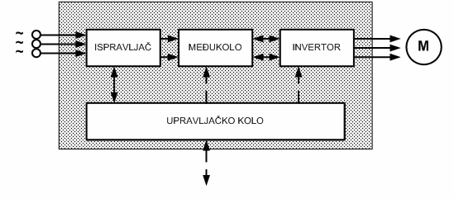
FREKVENTNI REGULATOR
Od kasnih 60-ih godina prošlog veka, frekventni regulatori podležu ekstremno brzim promenama, najviše kao rezultat razvoja mikroprocesorskih i polu-provodničkih tehnologija i pada njihovih cena. Međutim osnovni principi frekvencijskih regulatora ostali su isti.
Ispravljač, koji je spojen glavnim mono/tro-faznim AC napajanjem i generiše pulsirajući DC napon. Postoje dva osnovna tipa ispravljača - kontrolisani i nekontrolisani.
Međukolo. Postoje tri tipa:
a)konvertuju ispravljački napon u direktnu struju
b)stabilišu (peglaju) pulsirajući DC napon i stavljaju ga na raspolaganje invertoru
c)konvertuju konstantan DC napon ispravljača u promenljiv AC napon

Slide 13
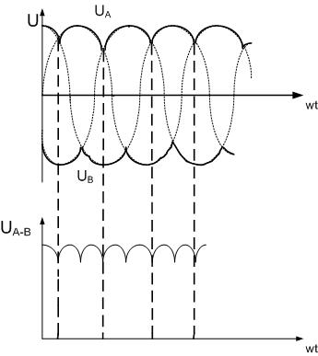
Invertor, koji generiše frekvenciju napona na motoru. Alternativno,neki invertori mogu takođe konvertovati konstantan DC napon u promenljiv AC napon.
Upravljačko kolo, koje šalje i prima signale iz ispravljača, međukola i invertora. Delovi regulatora koji se kontrolišu zavise od dizajna samog
regulatora.
Ispravljač
Nekontrolisan – diodni
Kontrolisan - tiristorski
Režim diode i nekontrolisan ispravljač
Izlazni napon nekontrolisanog trofaznog ispravljača

Slide 14
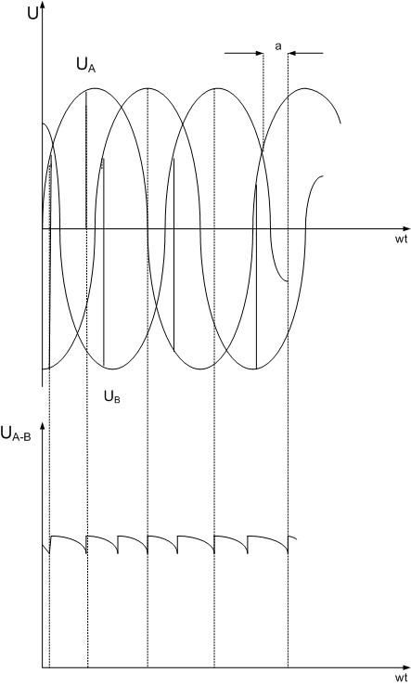
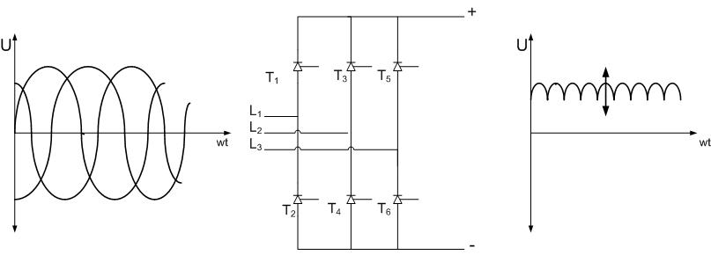
b) Kontrolisani ispravljač
Tiristoski režim rada
Kontrolisani trofazni ispravljač
Izlazni napon kontrolisanog
ispravljača

Slide 15
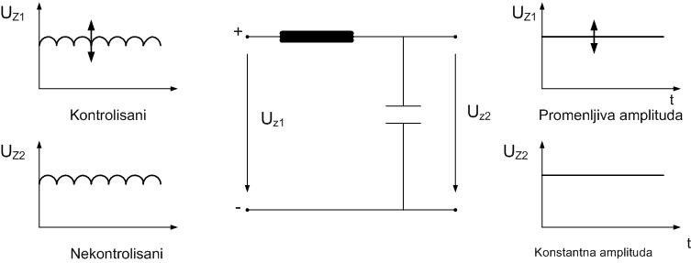
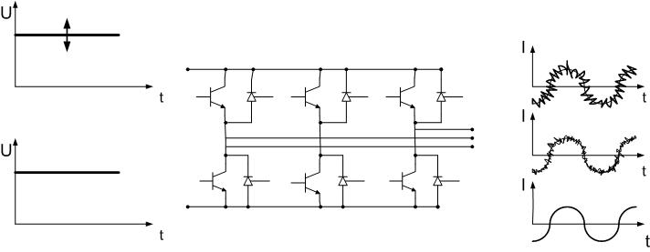
Međukolo – peglanje signala koji izlazi iz ispravljača
Invertor – vrši seckanje ispravljenog i ispeglanog signala
Konstantno DC naponsko međukolo
Invertor i izlazna struja invertora

